Slide 1
專題報告--個資稽核系統(PIA)
指導教授: 王丕中
邱冠喻
鍾宛庭
吳信億

Slide 2
我們將會報告…
動機、目的以及重要貢獻
團隊合作方式
設計原理、研究方法與步驟
系統實作與實驗
功能介紹
參考資料

Slide 3
動機
「個人資料保護法」
個資保管需要藉由稽核的方式來確保個資保管恰當
校內有許多教學單位、文書處理過程繁瑣
實作線上系統，把整個流程電子化

Slide 4
目的：將稽核流程電子化、線上化
管理員介面
使用者管理
存取控制、稽核人介面
稽核範圍決定
稽核時間安排
稽核員撰寫稽核報告
人員安排
稽核日
事件、單位管理
行事曆、任務安排
暫存、送出稽核報告
報告產生
受稽介面
認可矯正預防報告，若遭否決，可回到填寫狀態
受稽單位接收稽核報告
受稽單位提交報告
受稽單位矯正預防
結案歸檔
主管通知
指定同仁填寫 /自行填寫矯正預防報告

Slide 5
功能需求
身份驗證以及登入 - 資料庫存取、 Session 記錄以及存取控管
管理介面 - 使用者、設定、任務管理
稽核人員介面 - 稽核行事曆、稽核報告填寫與暫存
稽核以及矯正預防報告產生 - PDF 產生器
單位主管通知簽署 - 藉由信件寄送簽署連結以及稽核報告 PDF 給單位主管確認
受稽單位介面 - 矯正預防報告填寫或指定其他同仁填寫

Slide 6
專題重要貢獻
電子化後，可提供之功能為
受稽單位、稽核人員可在線上觀看、填寫稽核報告、矯正預防
權責單位主管可線上簽核
由相關人員進行追蹤
預期達成效益：
簡化紙本文書的資源
時間效率上可以掌握
可以事後查詢與追查
稽核人員可即時記錄
受稽單位可減輕負擔

Slide 7
團隊合作方式
指導教授 王丕中 老師
資工三 邱冠喻：統整、帶領團隊與提供解決辦法
資工三 鍾宛庭：主要實作前端 (HTML 介面部分)
資工三 吳信億：主要實作後端 (資料庫存取部分)
並透過 Git 管理版本及同步程式

Slide 8
設計原理、研究方法與步驟

Slide 9
系統介紹
線上系統
簡化紙本資源
網頁介面
增查改刪稽核記錄
匯出pdf
即時電郵通知

Slide 10
設計原理
HTML, Bootstrap, jQuery …
PHP, Laravel, composer
MySQL

Slide 11
技術介紹-Bootstrap
網頁前端框架
網格系統
響應式設計
行動裝置

Slide 12
jQuery
最知名的javascript函式庫
動畫效果
事件處理
AJAX

Slide 13
Laravel
PHP框架
MVC架構

Slide 14
Laravel
Form input
Eloquent ORM
Query builder
Routing
RESTful
Templates (Blade)
Migration file

Slide 15
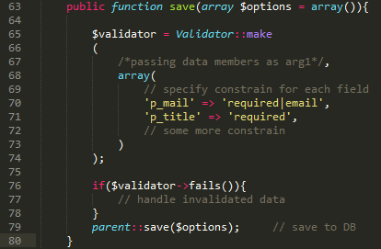
Input verification

Slide 16
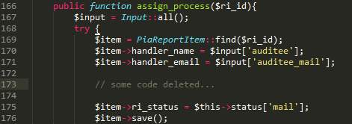
Input retrieving, ORM

Slide 17
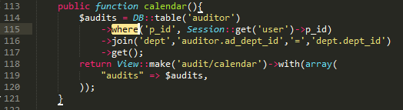
Query builder

Slide 18
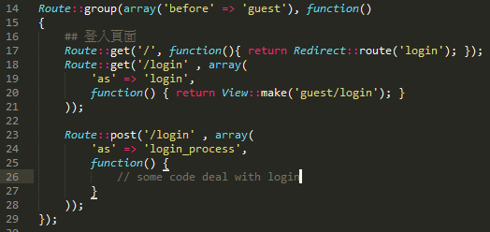
RESTful Routing

Slide 19
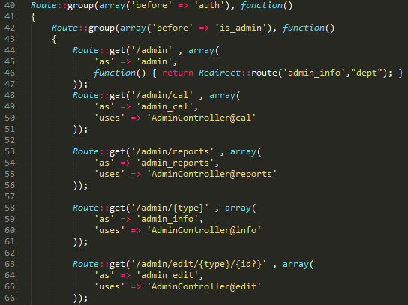
More routing

Slide 20
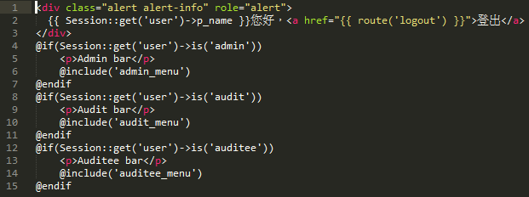
Blade

Slide 21
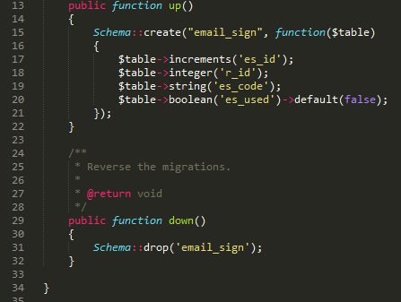
Migration file

Slide 22
Composer
PHP依賴性管理工具
安裝專案依賴函式庫
簡化部署開發環境步驟

Slide 23
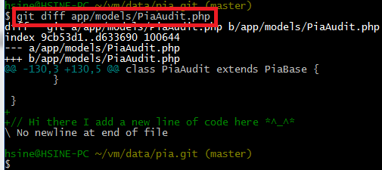
Git
分散式版本控制軟體
合併追蹤（merge tracing）

Slide 24
Github
共享虛擬主機服務
存放使用Git版本控制的程式、專案
方便社會化軟體開發的功能
追蹤其它用戶
組織(group)
軟體庫(repository/repo)的動態
對程式的改動和bug提出評論

Slide 25
系統實作與實驗

Slide 26
稽核事件、任務
持續一段時間
期間可以指派多筆稽核任務
一筆稽核任務由一名稽核人員完成稽核、填寫回報
填寫完成後寄信至主管信箱
主管簽署後寄信至稽核小組信箱
簽署結束＝回報完成
由受稽機關進行矯正預防處理、填寫矯正預防結果
填寫完成寄信至主管信箱
簽署成功＝矯正完成＝一筆稽核完成。

Slide 27
稽核人員
可能具有多種身份
介面依人員身份載入
系統管理員，負責新增人員、事件、指派任務
受稽人，填寫矯正回報
稽核人，依時程稽核，填寫稽核回報

Slide 28
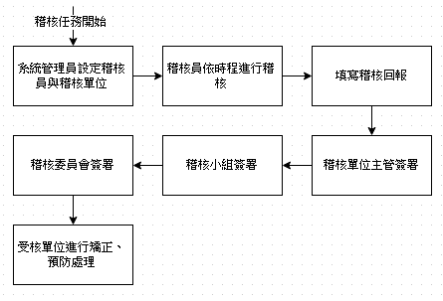
上半流程

Slide 29
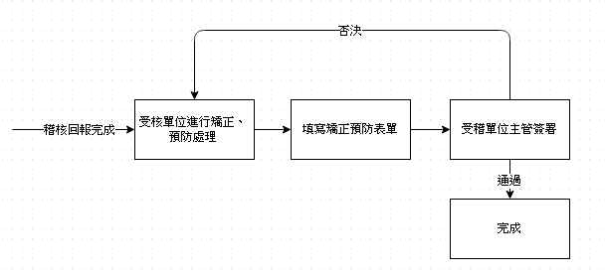
下半流程

Slide 30
功能介紹

Slide 31
功能介紹
身份驗證以及登入
資料庫存取
Session 記錄
存取控管
管理介面
使用者
設定
任務管理
稽核人員介面
稽核行事曆
稽核報告填寫與暫存

Slide 32
功能介紹
稽核以及矯正預防報告產生
PDF 產生器
單位主管通知簽署
藉由信件寄送簽署連結以及稽核報告 PDF 給單位主管確認
受稽單位介面
矯正預防報告填寫或指定其他同仁填寫

Slide 33
管理介面

Slide 34
行事曆
使用 FullCalendar，一個開源的 JavaScript 行事曆套件。
透過 PHP 從資料庫拿取資料給前端，再藉由 JavaScript 將事件渲染至頁面上。
行事曆上會顯示稽核開始時間、稽核員與受稽單位，且顯示的最小單位可到一天的某分鐘。
（不確定要不要這頁）

Slide 35
行事曆
Notes:
使用 FullCalendar，一個開源的 JavaScript 行事曆套件。
透過 PHP 從資料庫拿取資料給前端，再藉由 JavaScript 將事件渲染至頁面上。
行事曆上會顯示稽核開始時間、稽核員與受稽單位，且顯示的最小單位可到一天的某分鐘。

Slide 36
篩選器
Notes:
每一頁清單都有篩選器，以便使用人員輕鬆找到目標資料。 在管理員稽核設定頁面更有事件篩選器，除了關鍵字外，亦可針對事件去做搜尋。
透過 javascript 控制，讓關鍵字能在輸入的同時及時將結果回饋給使用者。

Slide 37
稽核以及矯正預防報告產生

Slide 38

PDF 產生器
WK<html>TOpdf
利用 webkit 作為渲染引擎產生 PDF 的工具
直接將 HTML 匯出成 PDF
透過 Composer 來安裝
優點
中文支援性良好

Slide 39
單位主管通知簽署

Slide 40
單位主管通知簽署
問題
主管帳號
要如何讓主管簽署
解決方式
寄電子郵件通知
透過一次性的簽署連結讓主管完成簽署動作。
Notes:
主管帳號：維護問題
主管要為了簽署稽核報告多申請、記憶一組帳號密碼

Slide 41
受稽單位介面

Slide 42
填寫矯正預防報告
問題
窗口不一定是填寫報告的人
要如何指派給他人
如果要取消指派呢
解決方式
透過電子郵件通知
內含一個一次性的矯正預防表單
Notes:
在矯正預防表單上我們提供指派給其他人的選項，需要輸入對方的姓名、郵件地址，當窗口指派給他人時系統會寄信通知對方，內含一個一次性連結，當填完送出後資料將存入資料庫、連結將失效。
指派後萬一窗口想要自己填寫或指派給另一人，窗口填寫後送出資料前者連結將失效，重新指派一次前者連結也會失效。

Slide 43
參考資料
Laravel http://laravel.tw/
Composer https://getcomposer.org/
wkhtmltopdf http://wkhtmltopdf.org/
FullCalendar http://fullcalendar.io/
思源正黑體 https://github.com/adobe-fonts/source-han-sans
Vagrant https://www.vagrantup.com/
Docker https://www.docker.com/

